Slide 1
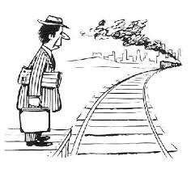
Hisse senedinde takas analizi nedir ? Matriks platformundan grup oluşturma.
Tren kalkmadan istasyonda ol.
BİRİLERİ ALIR BİRİLERİ SATAR,
KENDİLERİ ALIR KENDİLERİ SATAR,
DOSTLAR ALIŞVERİŞTE GÖRSÜN…

Slide 2
Hisse senedinde takas analizi nedir ?
Hisse senedi alıyoruz-satıyoruz.
İşlemleri yaparken; teknik analiz, temel analiz, haberler, tüyolar birleştirerek işlemleri gerçekleştiriyoruz.
Neden alıyoruz neden satıyoruz ?
Kim söylüyor, cep telefonuna gelen bir mesaj mı ?
Yoksa arkadaşlar arasında oluşturduğumuz WhatsApp grubumu?
Hoca dediğiniz, bu piyasayı okuduğunu söyleyen ve milletin para karşılığı hisse söyleyen Facebook gruplarımı ?

Slide 3
Hisse senedinde takas analizi nedir ?
Hisseyi kim alıyor, kim satıyor bilmemiz gerektiğini düşünüyorum.
İşlem görmeyen hisse senedi yükselir mi ? Yada rağbet görmeyen ürün değerlenir mi ?
Alınıp satılmayan hisse değer kaybetmez yada değer kazanmaz. Yatay hareket mi eder ?
Bu piyasada ne kadar çok fazla doğru bilgi ve veri olursa sağlıklı karar vermemizde etkili olur.

Slide 4
Hisse senedinde takas analizi nedir ?
Sağlıklı verilerden bir yöntemde TAKAS yöntemi.
Hisse senedi takas analizi nedir ?
Takas analizi nasıl yapılır ?
Takasla ilgili veriler nedir ?
Takasla ilgili hangi platformlar kullanılabilir ?
Elimizdeki Takaslar kaç gün önceki işlemleri gösteriyor?
T (İşlem) ve T+2 Günlerinde Gerçekleştirilen İşlemler ne demek ?
‘’Sonuçta bir savaş varsa; herkes savaşçı,
Kazanan ve kaybeden olacak. Tarafını seç’’

Slide 5
Hisse senedinde takas analizi nedir ?
Takas ; bir bütünün kimler arasında pay edildiğinin; sayısal olarak gösterilmesi olarak ifade edebiliriz. On parçaya bölünmüş bir bütün. Farklı kişi ve kurumlarda pay edilmiş olabilir.
1
2
3
4

Slide 6
Hisse senedinde takas analizi nedir ?
Bir hissenin piyasada işlem gördüğü adet miktarı vardır. Bu miktar tüm hisseler için farklı olabilir. Örnek :Thyao =13.800.000.. adet piyasada alınıp, satılan hisse senedi var.
Aracı kurumlar arasında hisse senetlerin ismi, miktarı ve maliyetleri farklıdır.
Hisse senedinde; aracı kurum sayısı 1 adette olabilir, 20-30 adette olabilir. Hisse senedini piyasadaki değeri en büyük etkendir.

Slide 7
Hisse senedinde takas analizi nedir ?
Hisse senedinin büyük miktarı bir aracı kurumda olabilir,
Birden fazla aracı kurumda işlem yapılarak hissenin toplanması gizlenebilir,
Sonuçta bu piyasada bütün aracı kurumlar milyonlarca hisse senedinin günlük, aylık, yıllık alım ve satım yaparlar,
Alım satım yaparken kısa, orta ve uzun vade anlayışı içinde hisse senetlerini toplarlar.

Slide 8
Hisse senedinde takas analizi nedir ?
Bu hisse senetlerini neye göre alırlar satarlar ?
Kim fısıldar onlara A hissesini al diye ?
Bence kimse fısıldamaz ?
Aracı kurumların araştırma bölümleri arı gibi analiz yapar. Bilgiler toplarlar şirketler hakkında.
Hiç aracı kurum müşterilerine zarar ettirmek istemez.

Slide 9
Hisse senedinde takas analizi nedir ?
Sürekli duyarız Yabancılar şu hisseyi topluyor diye?
Kim bu yabancılar ? Uzaylımı yoksa?
Onlarda senin benim gibi adem oğlu olduğunu düşünüyorum ?
Sonuçta çok büyük miktarda yıllardır piyasada yabancı payından söz edilir.
Onlar piyasadan giderse borsa çöker diye efsaneler anlatılır.
Onlar nasıl hisse senedi alır?

Slide 10
Hisse senedinde takas analizi nedir ?
Hissenin piyasada işlem gören miktarları değişim gösterebilir,
Bu değişim artabilir; bedelli ve bedelsiz sermaye artırımı şirketler tarafından yapılmak istenebilir,
Şirket tarafından hisseler piyasadan toplanarak azaltılabilir.

Slide 11
Hisse senedinde takas analizi nedir ?
Borsada işlem gören hisselerden her biri farklı haftalarda tavan yapıyor .
Sanki vizyona giren filimler gibi. Sırası gelen tavan yapıyor. ☺
Bazı hisseler soluksuz hep tavan yapıyor.
Trende başladığında itibaren hisse senedi 2-3 kat kazanç sağlıyor.

Slide 12
Hisse senedinde takas analizi nedir ?
HERKES TARAFINDAN SÖYLENEN SÖZLERE GELELİM.
Ben bu hisse senedini neden bulamıyorum?
Neden ben bu hisse senedini önce satıp çıkıyorum sonra hisse senedi 2-3 kat prim yapıyor.
Bu sorulara yanıt vermek için bence takas analizi olmalı.

Slide 13
Hisse senedinde takas analizi nedir ?
Ben bu olaya at yarışında doğru atı seçme olayına benzetiyorum. Doğru atı seçen finişe kupayı kaldırıyor.

Slide 14
Hisse senedinde takas analizi nedir ?
Asıl konumuza gelelim. Hisse senedi takas analizi deyince aklımıza ; bir hisse senedine gelen talebin hangi aracı kurumlardan geldiğini ve ne kadar alım ve satım yaptığını görmemizi sağlayacaktır.
Alış ve satışlar takas bank tarafından veri olarak kayıt altına alınır.

Slide 15
Hisse senedinde takas analizi nedir ?
Takasbankası bu verileri, veri sunusu sağlayan dağıtıcı kuruluşlara verir.
Veri sağlayıcı kuruluşlar tarafından çeşitli platformlarda bu takas verilerini hisse senedi ve yatırımcılarına sunarlar.

Slide 16
Hisse senedinde takas analizi nedir ?
Anlatacağım sistemde matriks platformundan faydalanılarak yorumlanan bir sistem olacak.
Yapılacak işlemler;
Matriks programından ilk işimiz takasla ile ilgili verileri tamamlamak olacaktır.
Veri tam olmadan takas değişimlerini hisse ve aracı kurum değişimleri arzu ettiğim aralıkta görmemiz mümkün olmaz.

Slide 17
Hisse senedinde takas analizi nedir ?
Matriks platformunda ; kütüphane bölümünden geçmişe yönelik veriler indirilerek tamamlanır.
Bu konu ile ilgili video çekeceğim.

Slide 18
Hisse senedinde takas analizi nedir ?
Hisse senedi hep tavan yapıyor. Kim alıyor kim satıyor. Geçmiş takaslardan bunu görebiliriz,
Kendimiz için aracı kurumları belirleriz. Bunlar yabancı yatırım kuruluşları olabilir Ör: Deutsche Bank olabilir.
Onlarca yatırım kuruluşu var. Hepsini takip etmemiz zor olur. Kendimize hisse senedinde kılavuz aracı kurumlar seçerek gruplar oluşturmalıyız.

Slide 19
Hisse senedinde takas analizi nedir ?
Doğru yatırım kuruluşlarından oluşturacağınız gruplarda ne kazanımız olur ?
Grup içindeki aracı kurumların aldığı hisse senedini alır ve onlarla hareket edersiniz.
Onlar çıkınca sizde çıkarsınız. Zarar ederse sizde edersiniz .Kar ederlerse siz kar edersiniz.
Neden önce bu hisseyi almadım ?
Neden beklemeden çıktım demezsiniz ?

Slide 20
Hisse senedinde takas analizi nedir ?
Sonuçta bu aracı kurumlar araştırma bölümleri var. Sizden daha iyi teknik analiz yapan personelleri var. Şirket haberlerine sizden daha iyi ulaşabiliyorlar.
Bir anlamda spekülatörleri bulmanın bir yöntemi.
Yabancı kurumları ile oluşturacağınız gruplarda artık sizden habersiz hisse toplayıp toplamadıklarını görmüş olacaksınız.

Slide 21
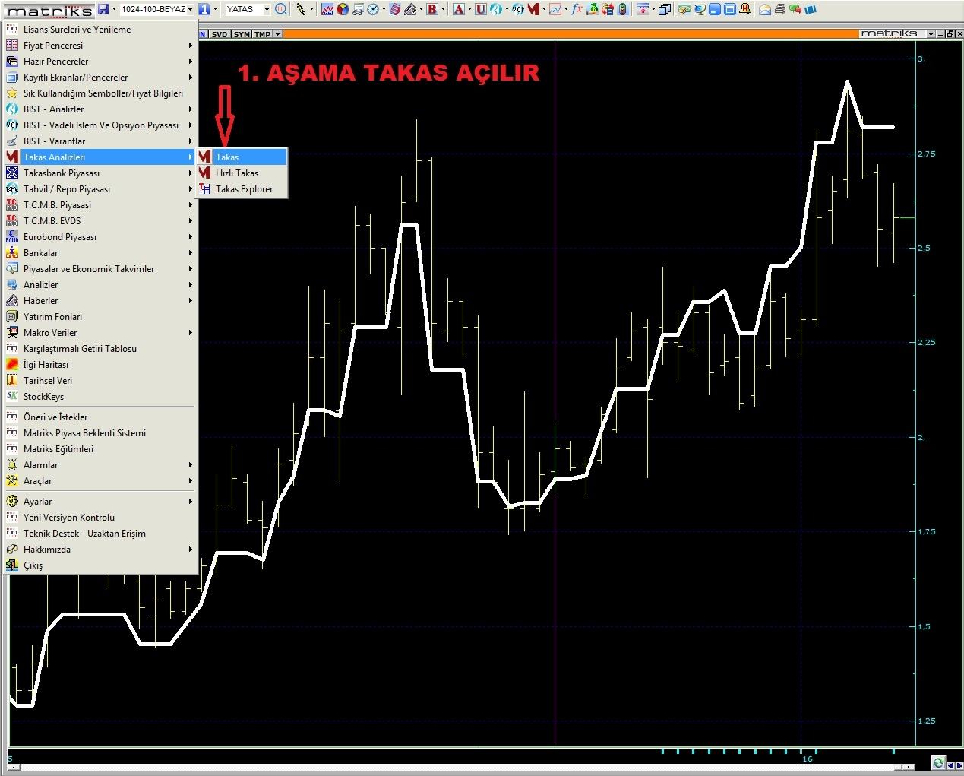
Matriks platformundan grup oluşturacağız.

Slide 22
Matriks platformundan grup oluşturacağız.

Slide 23
Matriks platformundan grup oluşturacağız.
**
Yabancı kurumları için tamamı için örnek aracı kurumlar listesi.

Slide 24
Matriks platformundan grup oluşturacağız.

Slide 25
Matriks platformundan grup oluşturacağız.

Slide 26
Matriks platformundan grup oluşturacağız.
**
ÖRNEK: Tacirler ve Gedik yatırımı takip etmek istiyoruz. Bunun için grup oluşturacağız.

Slide 27
Matriks platformundan grup oluşturacağız.

Slide 28
Matriks platformundan grup oluşturacağız.

Slide 29
Matriks platformundan grup oluşturacağız.

Slide 30
Matriks platformundan grup oluşturacağız.

Slide 31
Matriks platformundan grup oluşturacağız.

Slide 32
Matriks platformundan grup oluşturacağız.

Slide 33
Matriks platformundan grup oluşturacağız.

Slide 34
Matriks platformundan grup oluşturacağız.

Slide 35
Hisse senedinde takas analizi nedir ?
Takas olayının varant piyasasında uygulayabiliriz. Böylece hangi aracı kurumun aldığını görmüş oluruz.
Teknik analizde formasyonlar oluşurken, hisseyi o sürece kadar kim toplamış Takasla bulursak. Ne zaman harekete başlayacağı belirginleşir. Sonuçta güzel kazançlar elde edilir.
Takasla ilgili saatlerce ders anlatabilirim. Bu işin çok büyük incelikleri var. Bu inceliklere ulaşmak çalışma ile olur.

Slide 36
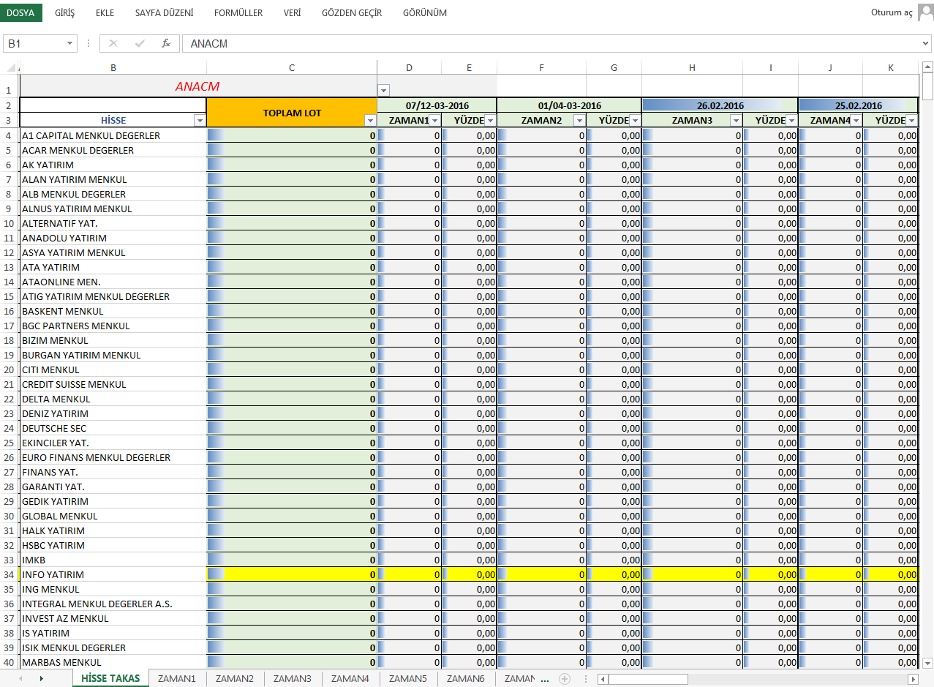
Hisse senedinde takas analizi nedir ?
Matriksten aldımız veriler excel aktarıp büyük doğrulukla toplanan hisseleri bulabiliyoruz. Çok farklı varyasyon ve sistemler oluşturdum.

Slide 37
Hisse senedinde takas analizi nedir ?
Sizde bir çok sistem oluşturabilirsiniz.
‘’ Karda Yürüyüp İzini Belli Etmemek ‘’
Takas için en güzel söylenmiş sözdür.

Slide 38
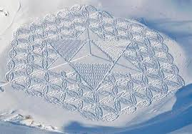
Hisse senedinde takas analizi nedir ?
Hisse senetlerini nakış işler gibi işleyip topluyorlar.
Biz takasın önemi anlamamız ve öğrenmemiz gerekir. Bu işin ustası olmak için . Ustadan ders almak gereklidir.

Slide 39
Takas analizi

